Slide 1


Slide 2
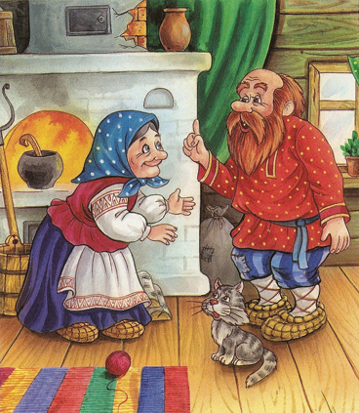
Жил-был старик со старухою. Просит старик: «Испеки, старуха, колобок!»
- «Из чего печь — то? Муки нету»
- «Э — эх, старуха! По коробу поскреби, по сусеку помети; авось муки и наберется».

Slide 3
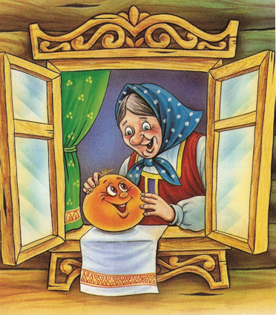
Намела, наскребла старуха на целый колобок. Замесила тесто на сметане, изжарила в масле и положила на окошечко постудить. Колобок полежал — полежал, да вдруг и покатился — с окна на лавку, с лавки на пол, по полу да к дверям, перепрыгнул через порог в сени, из сеней на крыльцо, с крыльца — на двор, со двора за ворота, дальше и дальше.

Slide 4
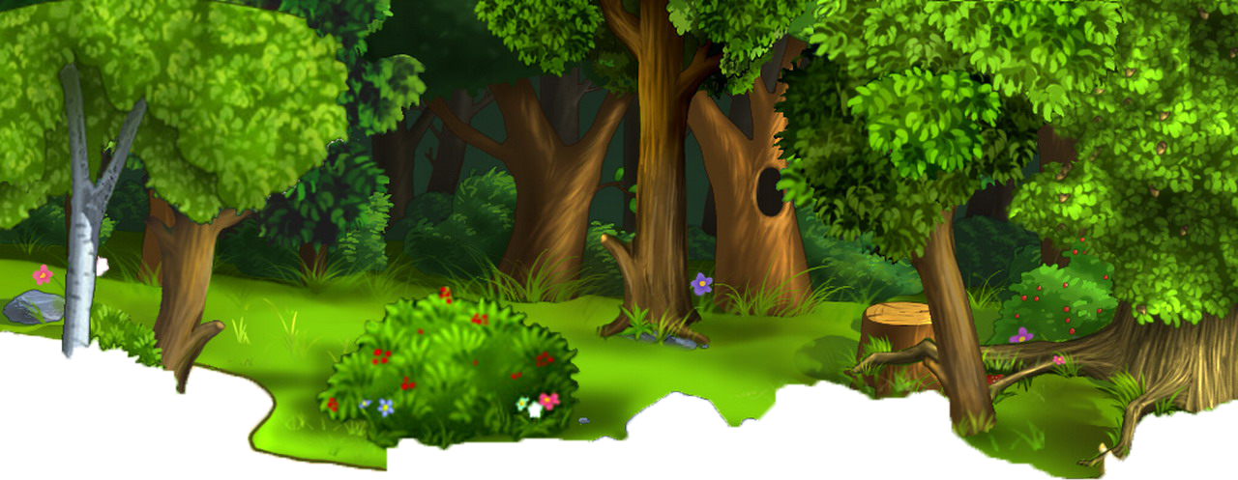


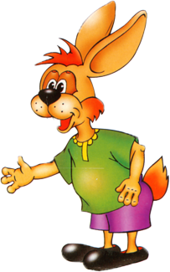



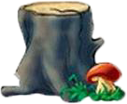


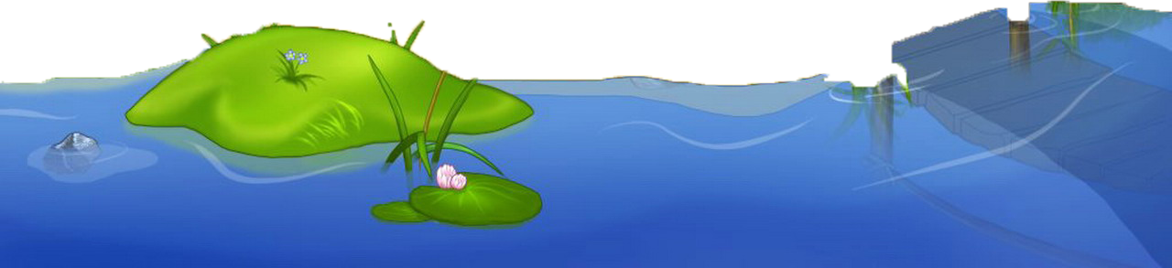
Кого колобок встретил первым?

Slide 5
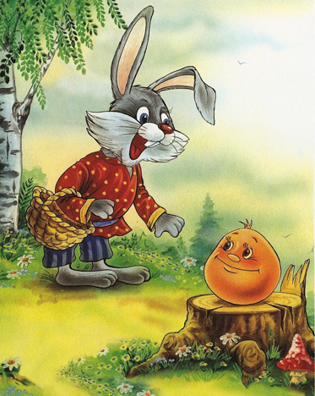
«Колобок, колобок! Я тебя съем»
- «Не ешь меня, косой зайчик! Я тебе песенку спою», — сказал колобок и запел:
Я Колобок, Колобок!
Я по коробу скребен,
По сусеку метен,
На сметане мешон,
Да в масле пряжон,
На окошке стужон;
Я от дедушки ушел,
Я от бабушки ушел,
И от тебя, зайца, не хитро уйти!

Slide 6
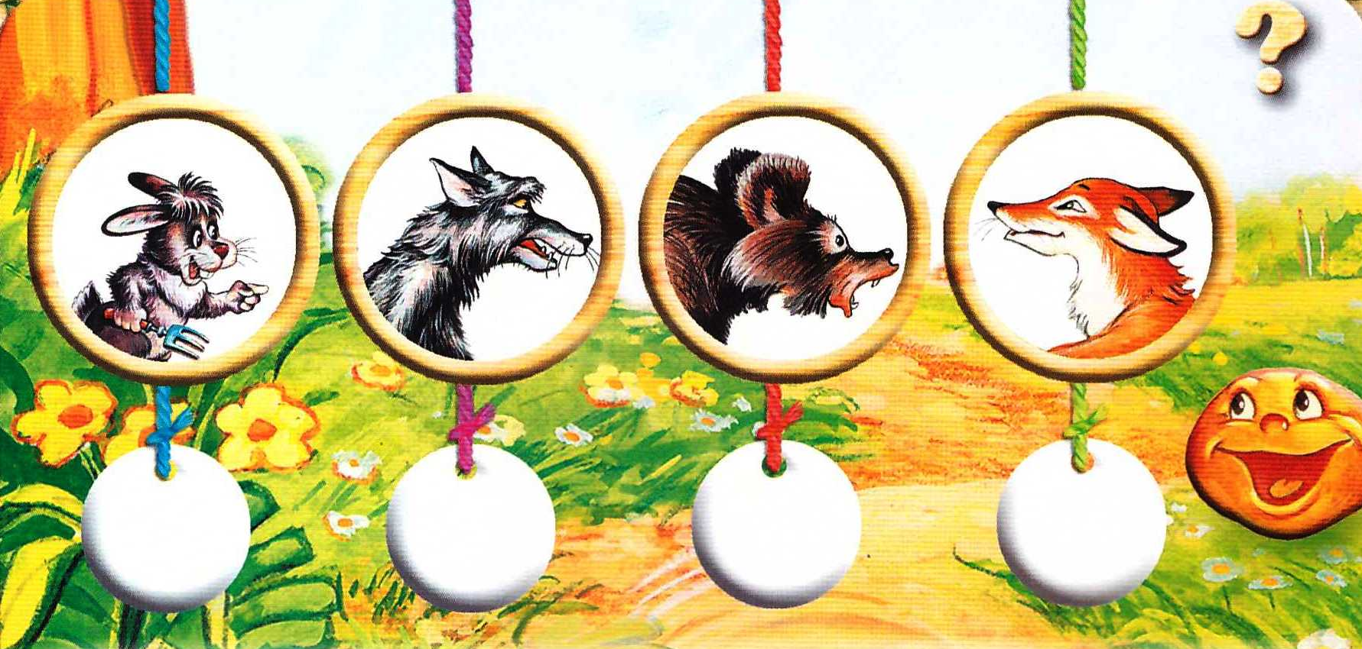


Хотел колобок покатиться дальше, а зайчик его не пускает.
И говорит: - «Посчитай сколько у меня морковок я тебя отпущу».
Помогите колобку сосчитать морковки.
1
2
3
4
И покатился колобок дальше; только заяц его и видел!

Slide 7
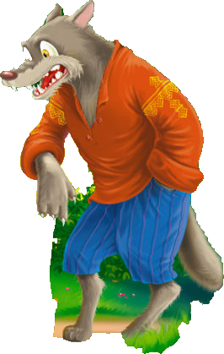
Кого колобок встретил после зайца?

Slide 8
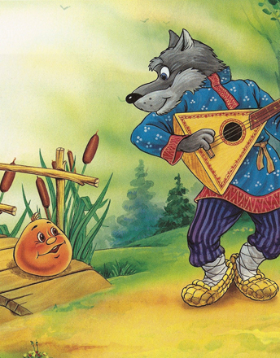
«Колобок, колобок! Я тебя съем!»
- «Не ешь меня, серый волк! Я тебе песенку спою!»:
Я Колобок, Колобок!
Я от дедушки ушел,
Я от бабушки ушел,
Я от зайца ушел,
И от тебя, волка, не хитро уйти!

Slide 9

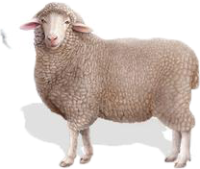
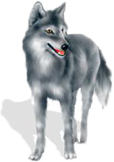
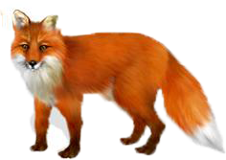
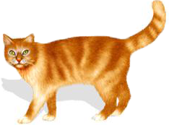
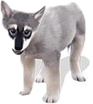
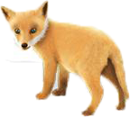

Хотел было колобок дальше покатиться, а волк ему говорит:
- «Я отпущу тебя колобок если ты поможешь найти моего Волчонка». Назовите детёныша и он найдет свою маму.

Slide 10
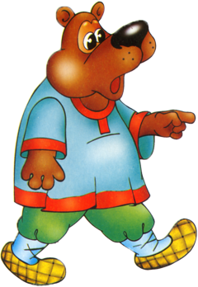
Кого колобок встретил после волка?

Slide 11
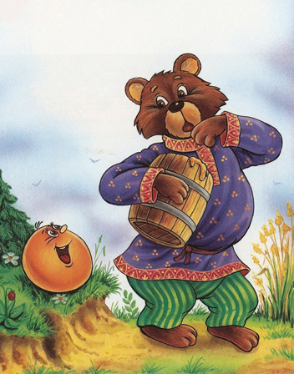
«Колобок, колобок! Я тебя съем».
- «Где тебе, косолапому, съесть меня!»
Я Колобок, Колобок!
Я от дедушки ушел,
Я от бабушки ушел,
Я от зайца ушел,
Я от волка ушел,
И от тебя, медведь, не хитро уйти!
И опять хотел колобок покатиться дальше, а медведь ему говорит:

Slide 12






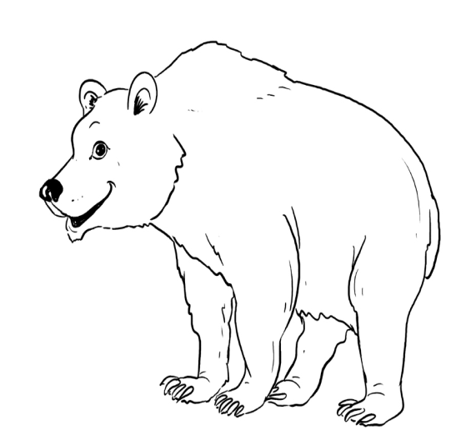
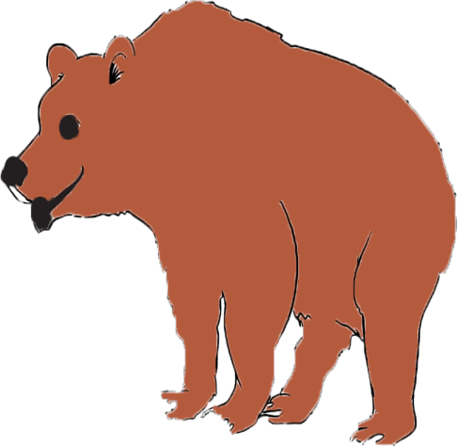



– «Я тебя пропущу если раскрасишь мне картинку».
Помогите колобку.
Какого цвета солнце? (нажми на кружок такого же цвета)
Какого цвета медведь и ствол у дерева?
Какого цвета листья у дерева и цветов?
Какого цвета цветы?

Slide 13
Кого колобок встретил после медведя?

Slide 14
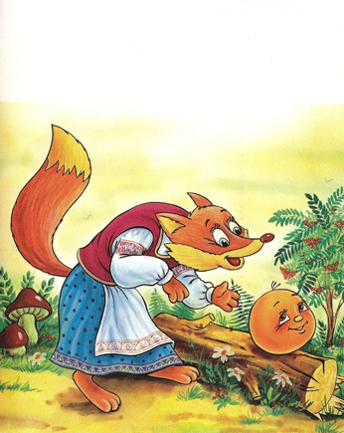
«Здравствуй, колобок! Какой ты хорошенький». А колобок запел:
Я Колобок, Колобок!
Я от дедушки ушел,
Я от бабушки ушел,
Я от зайца ушел,
Я от волка ушел,
И от медведя ушел,
А от тебя, лиса, и подавно уйду!
«Какая славная песенка! — сказала лиса. — Но ведь я, колобок, стара стала, плохо слышу; сядь-ка на мою мордочку да пропой еще разок погромче».

Slide 15
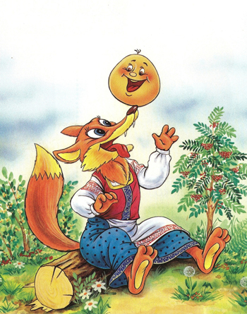

Колобок вскочил лисе на мордочку и запел ту же песню.
Ребята лиса съест колобка давайте ему поможем убежать от лисы под эту веселую песенку.

Slide 16



